Slide 1
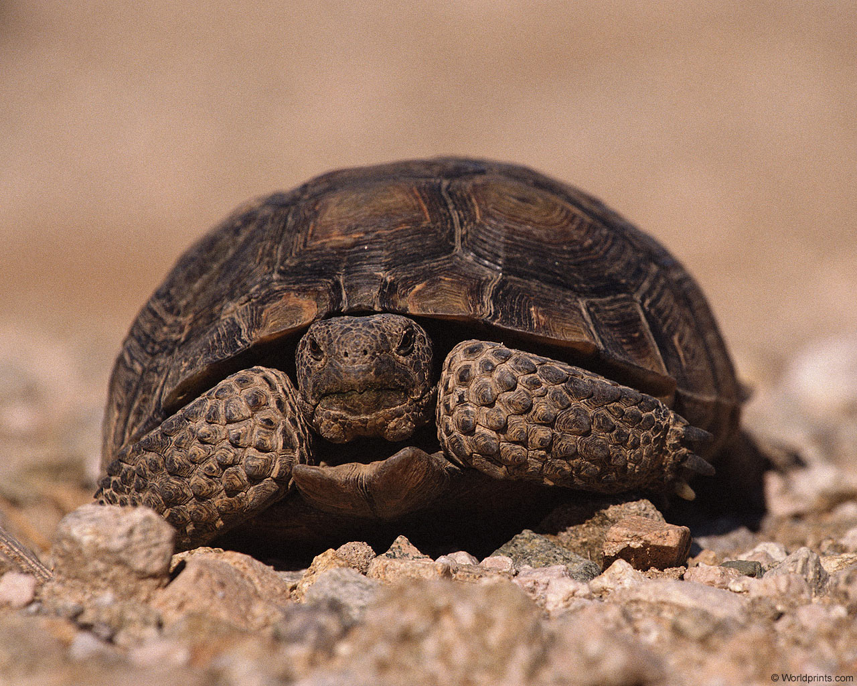
проще
простого
Учитель физики МБОУСОШ №4 Клыгина Т.А.

Slide 2
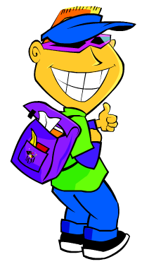
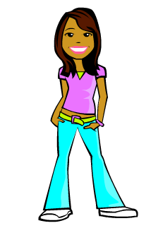
Разминка

Slide 3

Какой закон Ньютона используется при стряхивании с одежды пыли, капелек воды?
первый

Slide 4
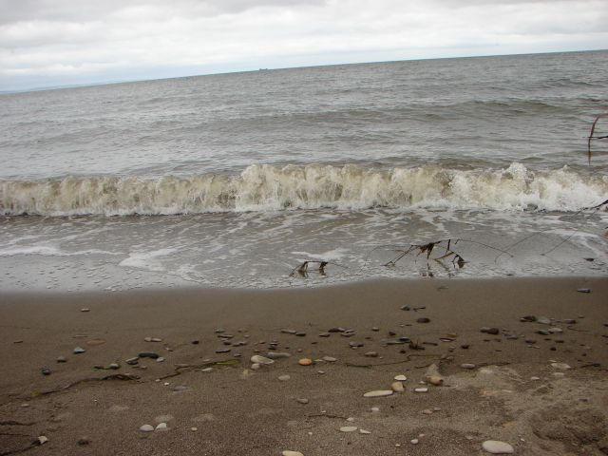

Как изменится масса гирьки, если её опустить в солёную воду?
НЕ ИЗМЕНИТСЯ

Slide 5
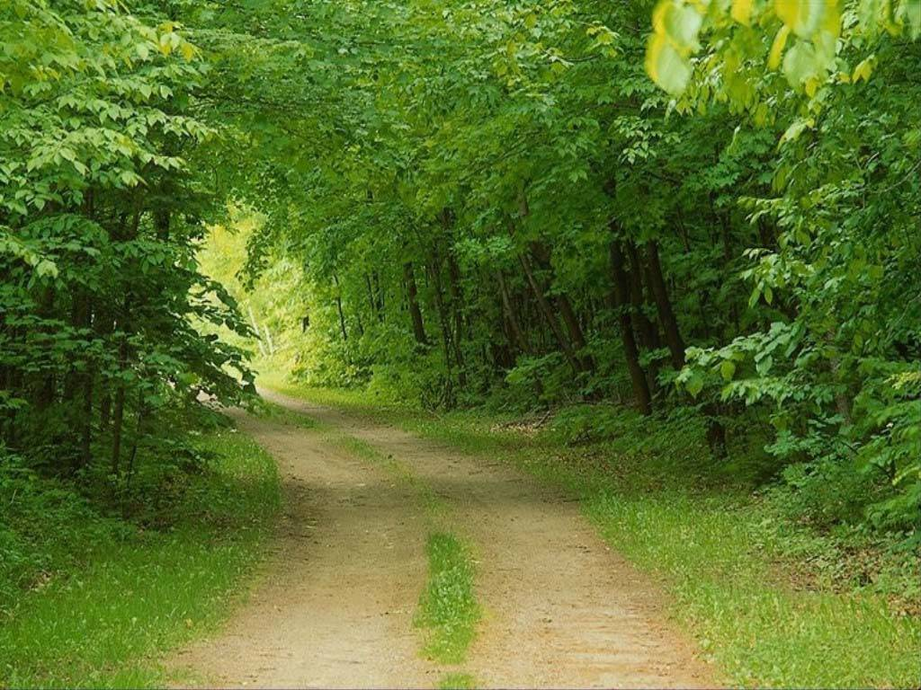
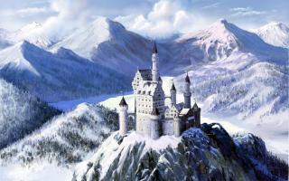
В ГОРАХ, НА ЭКВАТОРЕ
Где на земле самая маленькая сила тяжести?

Slide 6
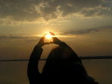
сравните силу тяготения между солнцем И землёй ЛЕТОМ И ОСЕНЬЮ
ЛЕТОМ МЕНЬШЕ
ОСЕНЬ
ЛЕТО

Slide 7

… мяч покатился вперёд. Какие изменения произошли в движении поезда?
Состав начал торможение

Slide 8

Согласно какому закону Ньютона разгоняется автомобиль?
второму

Slide 9

Какая сила трения используется в стержне?
Сила трения качения

Slide 10

Согласно какого закона Ньютона парашютист спускается равномерно?
первого

Slide 11

Назовите пару деталей велосипеда, изготовленные для увеличения силы трения
Резиновые ручки,
протекторы колёс, тормозные колодки

Slide 12

Почему нельзя перебегать дорогу перед близко идущим транспортом?
Из - за явления инерции

Slide 13
Какой закон Ньютона запрещает поднимать себя за волосы?
третий

Slide 14
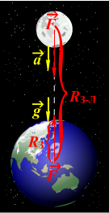
Какое небесное тело притягивает к себе сильнее: Земля Луну или Луна Землю ?
Одинаково, по третьему закону Ньютона

Slide 15
В каком случае сила натяжения нити больше?
1
2
Во втором

Slide 16
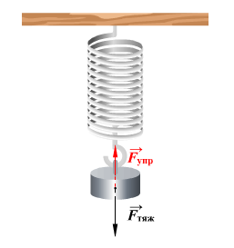
Как изменится сила упругости, если удлинение увечить в 3 раза?
Увеличится в 3 раза

Slide 17

Первая игра
1 | 4 | 7
2 | 5 | 8
3 | 6 | 9

Slide 18
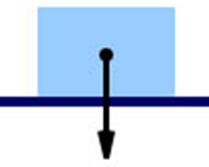

КАКАЯ СИЛА ИЗОБРАЖЕНА НА РИСУНКЕ?
Б
А) ВЕС
Б) ТЯЖЕСТИ
В) УПРУГОСТИ

Slide 19

ЧТО ЭТО ЗА ПРИБОР?
В
А) МАНОМЕТР
Б) БАРОМЕТР
В) ДИНАМОМЕТР

Slide 20
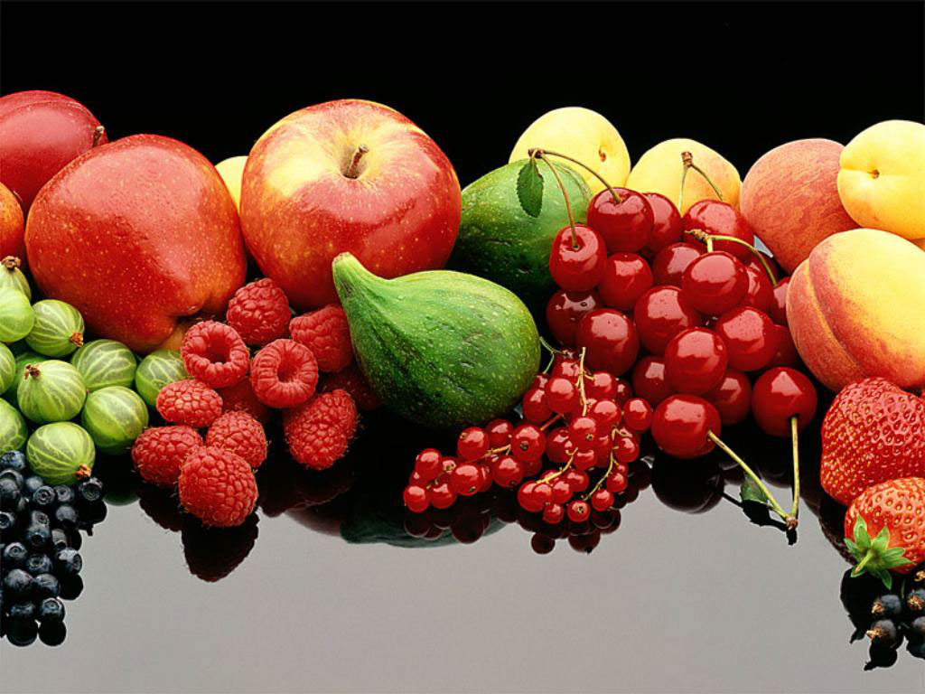
КАКОЙ ФРУКТ ПО МНЕНИЮ РУССО, ПОМОГ ОТКРЫТЬ ЗАКОН ВСЕМИРНОГО ТЯГОТЕНИЯ?
А) ГРУША
Б) СЛИВА
В) ЯБЛОКО
В

Slide 21
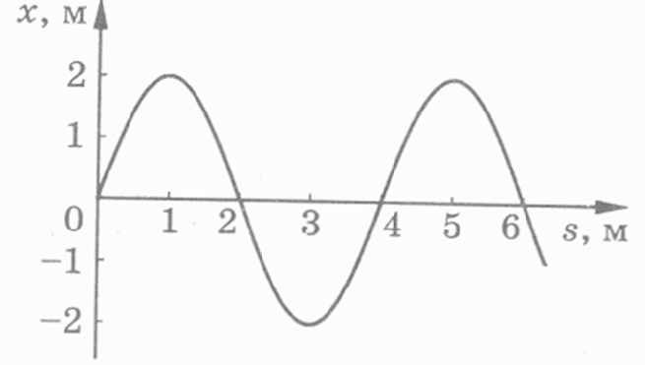
Чему равна длина волны?
А) 2
Б) 4
В) 6
А

Slide 22
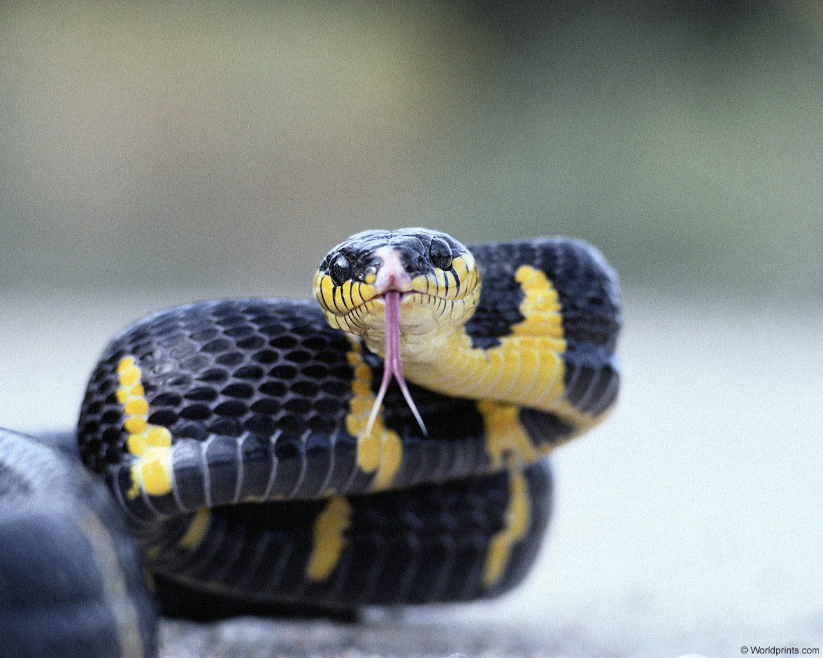
КАКУЮ СИЛУ ИСПОЛЬЗУЮТ ДОЖДЕВЫЕ ЧЕРВИ ПРИ ДВИЖЕНИИ?
А) УПРУГОСТИ
Б) ТЯЖЕСТИ
В) ТРЕНИЯ
В

Slide 23
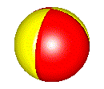
Девочка подбросила мячик вверх и снова поймала его. Считая, что мяч поднялся на высоту 2 м, найдите модуль перемещения меча.
А) 2 м
Б) 4 м
В) 0 м

Slide 24
Движение тела описывается уравнением:
С какой скоростью движется тело?
А) -270
Б) 12
В) 270

Slide 25
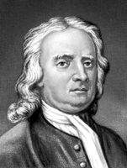
КТО ЭТОТ СЭР?
А) ГАЛИЛЕЙ
Б) ГУК
В) НЬЮТОН

Slide 26
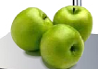
НА КАКОЕ ЯБЛОКО ДЕЙСТВУЕТ БОЛЬШАЯ СИЛА ТЯЖЕСТИ?
А) МОЧЁНОЕ
Б) СУШЁНОЕ
В) ПЕЧЁНОЕ

Slide 27

ВТОРАЯ ИГРА
1 | 4 | 7
2 | 5 | 8
3 | 6 | 9

Slide 28


КАКАЯ СИЛА ИЗОБРАЖЕНА НА РИСУНКЕ?
А) ТЯЖЕСТИ
Б) ВЕС
В) УПРУГОСТИ

Slide 29
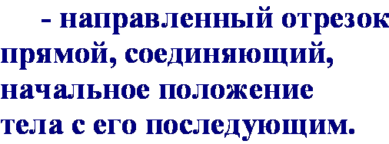
перемещение
А. Скорость
Б. Ускорение
В. Перемещение

Slide 30

МАЛОСТЬ КАКОЙ СИЛЫ НЕ ПОЗВОЛЯЕТ НАМ УДЕРЖИВАТЬ ЖИВУЮ РЫБУ В РУКЕ
А) УПРУГОСТИ
Б) ТРЕНИЯ
В) ТЯЖЕСТИ
Б

Slide 31
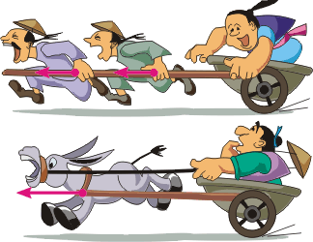

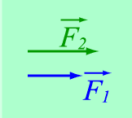
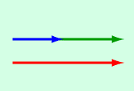

ЧЕМУ РАВНА РАВНОДЕЙСТВУЮЩАЯ?

Slide 32

КАКАЯ СИЛА ПОМОГАЕТ ВСЕМ ПОДНИМАТЬСЯ В ГОРЫ?
А) ТРЕНИЯ
Б) УПРУГОСТИ
В) ТЯЖЕСТИ

Slide 33
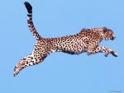
ПОД ДЕЙСТВИЕМ КАКОЙ СИЛЫ ДОСКА ВЫПРЯМЛЯЕТСЯ ПОСЛЕ ПРЫЖКА МАЛЬЧИКА?
А) ТРЕНИЯ
Б) УПРУГОСТИ
В) ТЯЖЕСТИ

Slide 34
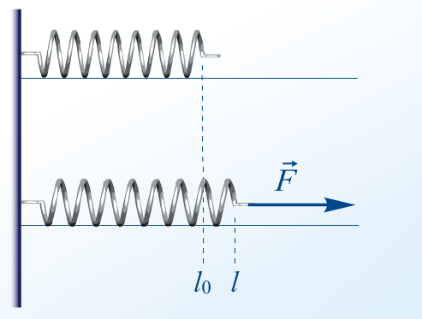
ПО КАКОЙ ФОРМУЛЕ ВЫЧИСЛЯЕТСЯ СИЛА УПРУГОСТИ?
А) kl
Б) mg
В) ma

Slide 35
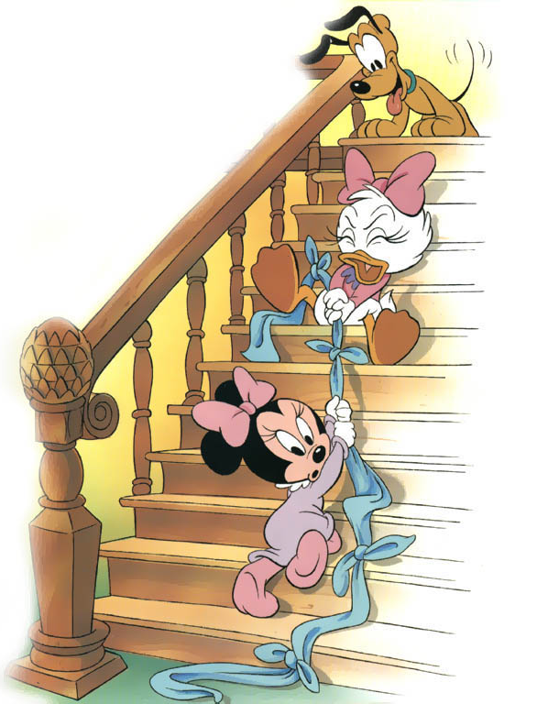
КАКАЯ СИЛА ПРЕПЯТСТВУЕТ ЛЮБОМУ ПОДЪЁМУ
А) ТРЕНИЯ
Б) УПРУГОСТИ
В) ТЯЖЕСТИ

Slide 36
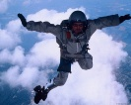
КАКАЯ СИЛА ОТСУТСТВУЕТ?
А) ТЯЖЕСТИ
Б) ВЕС
В) ТРЕНИЯ

Slide 37

1 | 4 | 7
2 | 5 | 8
3 | 6 | 9
ФИНАЛ

Slide 38
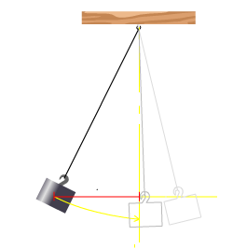
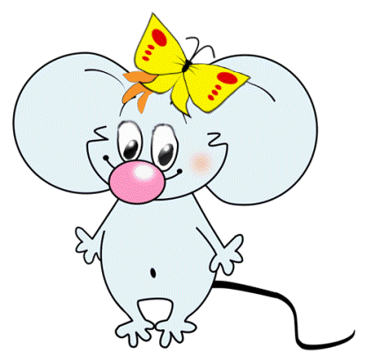
Какая характеристика колебаний указана на рисунке?
А) Период
Б) Амплитуда
В) Частота

Slide 39
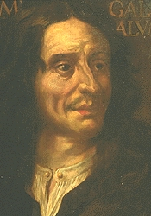
КАК ЗВАЛИ ЭТОГО ВЕЛИКОГО ИТАЛЬЯНЦА?
А) ГУК
Б) НЬЮТОН
В) ГАЛИЛЕЙ

Slide 40
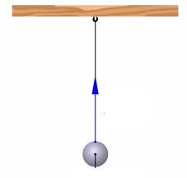
КАКАЯ СИЛА ИЗОБРАЖЕНА НА РИСУНКЕ?
А) УПРУГОСТИ
Б) ВЕС
В) ТЯЖЕСТИ

Slide 41
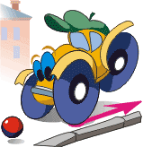
КАКАЯ СИЛА ИЗОБРАЖЕНА НА РИСУНКЕ?
А) ТЯЖЕСТИ
Б) ТРЕНИЯ
В) ВЕС

Slide 42
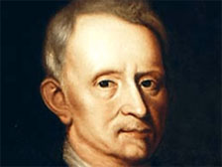
КАК ЗВАЛИ ЭТОГО учёного ?
А) НЬЮТОН
Б) ГАЛИЛЕЙ
В) ГУК

Slide 43
Тело массой 0,5 кг движется с ускорением 2 м/с². Укажите правильные утверждения.
А. равнодействующая всех приложенных к телу сил равна 1 Н.
Б. на тело действует сила тяжести, равная 4,9 Н.
В. Импульс тела равен 1 кг*м/с

Slide 44
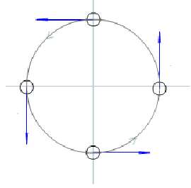

Направление какой физической величины указано на рисунке?
А. ускорение
Б. сила
В. скорость

Slide 45

Импульс тела вычисляется по формуле:
А) p = mv
Б) p = Ft
В) p = ma

Slide 46
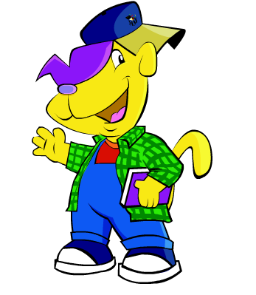
Громкость звука зависит от …
А . Частоты
Б. Амплитуды
В. Периода

